Slide 1
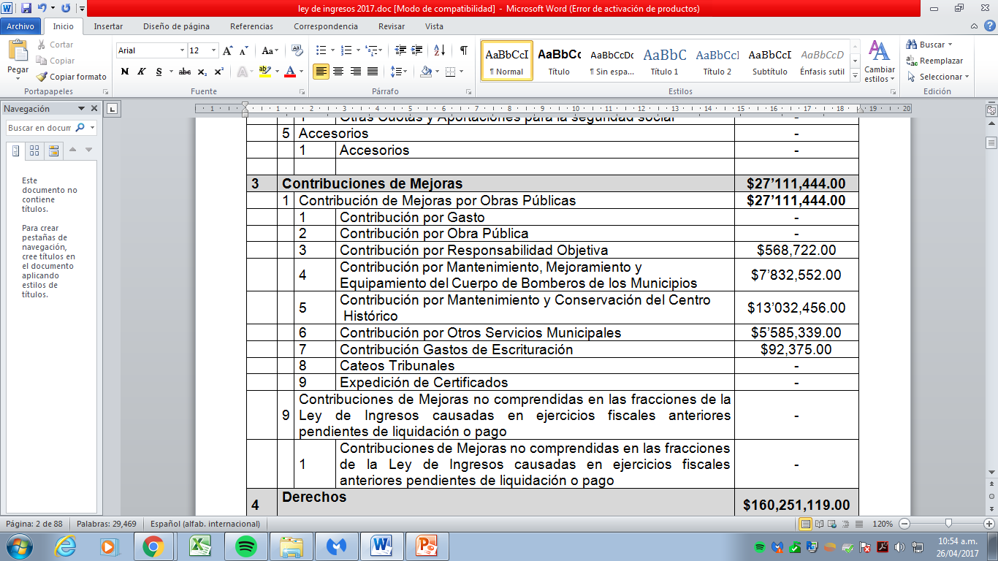
15.- Desglosé de la Ley de Ingresos por total de ingreso por concepto de contribuciones de mejoras, disponible en la Pagina de gobierno Municipal http://www.torreon.gob.mx/transparencia/infoficio.cfm
Índice de Información Presupuestal Municipal 2017

